Slide 1
СРАВНИВАЕМ ИМЯ СУЩЕСТВИТЕЛЬНОЕ И ИМЯ ПРИЛАГАТЕЛЬНОЕ
РУССКИЙ ЯЗЫК, 3 КЛАСС
«ЧЕМ ПОХОЖИ И ЧЕМ
РАЗЛИЧАЮТСЯ ДВА ИМЕНИ»
УМК «ГАРМОНИЯ»
МАРЧЕНКО Е.В.

Slide 2
ИМЕНА
ИМЯ
СУЩЕСТВИТЕЛЬНОЕ
ИМЯ
ПРИЛАГАТЕЛЬНОЕ
КАКОЙ?
КАКАЯ?
КТО? ЧТО?
ПРЕДМЕТ
ПРИЗНАК
ПРЕДМЕТА
ПО ЧИСЛАМ
ПО ЧИСЛАМ
___________
ПО РОДАМ (ЕД.Ч)
ПО ПАДЕЖАМ
ПО ПАДЕЖАМ

Slide 3
ИМЯ СУЩЕСТВИТЕЛЬНОЕ
МАШИНА, ДЕРЕВО
КОТ, СОБАКА, ЦВЕТОК

Slide 4
ИМЯ ПРИЛАГАТЕЛЬНОЕ
КРАСНАЯ, БОЛЬШОЕ,
ЛЮБИМЫЙ, УМНАЯ, КРАСИВЫЙ

Slide 5
ИМЯ СУЩЕСТВИТЕЛЬНОЕ
ИЗМЕНЕНИЕ ПО ЧИСЛАМ
МАШИНА-МАШИНЫ
ДЕРЕВО-ДЕРЕВЬЯ
КОТ-КОТЫ
СОБАКА-СОБАКИ
ЦВЕТОК-ЦВЕТЫ

Slide 6
ИМЯ ПРИЛАГАТЕЛЬНОЕ
ИЗМЕНЕНИЕ ПО ЧИСЛАМ
КРАСНАЯ-КРАСНЫЕ БОЛЬШОЕ-БОЛЬШИЕ
ЛЮБИМЫЙ-ЛЮБИМЫЕ УМНАЯ-УМНЫЕ КРАСИВЫЙ-КРАСИВЫЕ

Slide 7
ИМЯ ПРИЛАГАТЕЛЬНОЕ
ИЗМЕНЕНИЕ ПО РОДАМ
(В ЕД.Ч.)
КРАСНАЯ-КРАСНЫЙ-КРАСНОЕ
БОЛЬШОЕ-БОЛЬШАЯ-БОЛЬШОЙ
ЛЮБИМЫЙ-ЛЮБИМАЯ-ЛЮБИМОЕ
УМНАЯ-УМНЫЙ-УМНОЕ КРАСИВЫЙ-КРАСИВАЯ-КРАСИВОЕ

Slide 8
ИМЯ СУЩЕСТВИТЕЛЬНОЕ
ИЗМЕНЕНИЕ ПО РОДАМ
ИМЕНА СУЩЕСТВИТЕЛЬНЫЕ УЖЕ РОЖДАЮТСЯ СЛОВАМИ ЖЕНСКОГО, МУЖСКОГО ИЛИ ЖЕНСКОГО РОДА.
ПО РОДАМ ОНИ НЕ ИЗМЕНЯЮТСЯ.

Slide 9
ИЗМЕНЯЕМ ПО ПАДЕЖАМ
И.П. (КТО? ЧТО?) МАШИНА КРАСНАЯ
Р.П. (КОГО? ЧЕГО?) МАШИНЫ КРАСНОЙ
Д.П. (КОМУ? ЧЕМУ?) МАШИНЕ КРАСНОЙ
В.П. (КОГО? ЧТО?) МАШИНУ КРАСНУЮ
Т.П. (КЕМ? ЧЕМ?) МАШИНОЙ КРАСНОЙ
П.П. (О КОМ? О ЧЁМ) О МАШИНЕ О КРАСНОЙ

Slide 10
ИМЕНА
ТЕТРАДЬ
ЗЕЛЁНАЯ
КАКОЙ?
КАКАЯ?
КТО? ЧТО?
ПРЕДМЕТ
ПРИЗНАК
ПРЕДМЕТА
ТЕТРАДЬ-ТЕТРАДИ
ЗЕЛЁНАЯ-ЗЕЛЁНЫЕ
___________
ЗЕЛЁНАЯ-ЗЕЛЁНЫЙ-ЗЕЛЁНОЕ
ПО ПАДЕЖАМ
ПО ПАДЕЖАМ

Slide 11
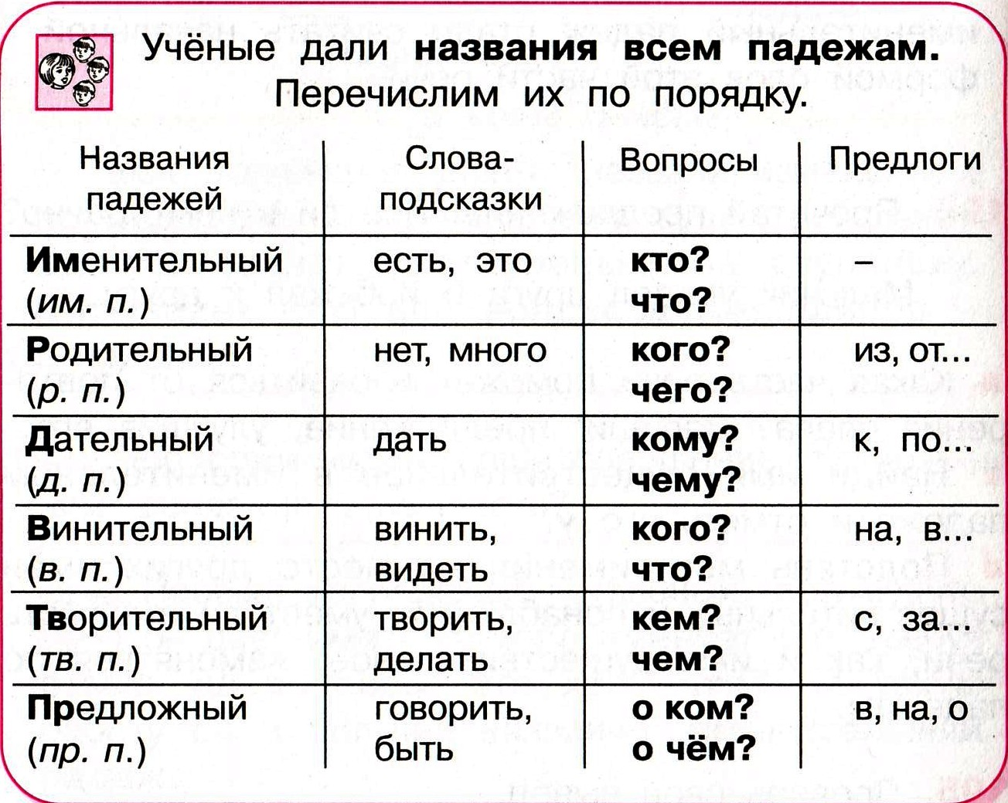

Slide 12
ИЗМЕНЯЕМ ПО ПАДЕЖАМ
И.П. (КТО? ЧТО?) ТЕТРАДЬ ЗЕЛЁНАЯ
Р.П. (КОГО? ЧЕГО?) ТЕТРАДИ ЗЕЛЁНОЙ
Д.П. (КОМУ? ЧЕМУ?) ТЕТРАДЕ ЗЕЛЁНОЙ
В.П. (КОГО? ЧТО?) ТЕТРАДЬ ЗЕЛЁНУЮ
Т.П. (КЕМ? ЧЕМ?) ТЕТРАДЬЮ ЗЕЛЁНОЙ
П.П. (О КОМ? О ЧЁМ) О ТЕТРАДЕ О ЗЕЛЁНОЙ

Slide 13
МОЛОДЦЫ!

